Slide 1



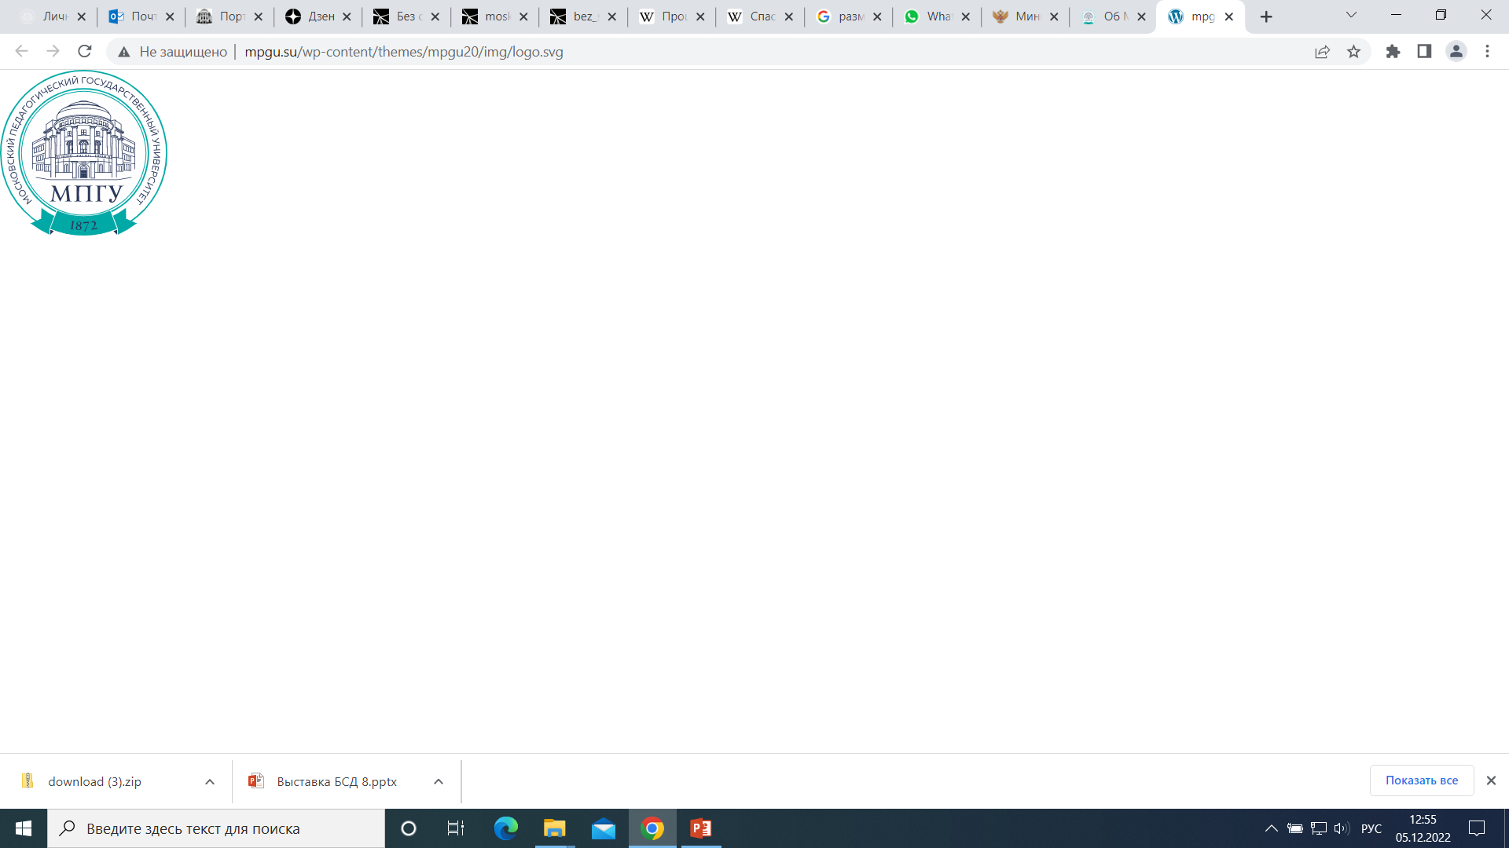

Международный конкурс сочинений
«Без срока давности»

Slide 2

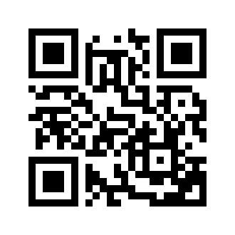
Международный конкурс сочинений «Без срока давности»
Конкурс проводится в целях сохранения исторической памяти о трагедии мирного населения СССР – жертвах военных преступлений нацистов и их пособников в период Великой Отечественной войны 1941–1945 годов
Общее количество участников за пять лет - 2 453 489

Slide 3

Международный конкурс сочинений «Без срока давности»
Статистика по федеральным округам 2023/24 г.

Slide 4
Международный конкурс сочинений «Без срока давности»
Центральный федеральный округ 2023/24 г.

Slide 5
Международный конкурс сочинений «Без срока давности»
Уральский федеральный округ 2023/24 г.

Slide 6
Международный конкурс сочинений «Без срока давности»
Сибирский федеральный округ 2023/24 г.

Slide 7

Международный конкурс сочинений «Без срока давности»
Северо-Кавказский федеральный округ 2023/24 г.

Slide 8
Международный конкурс сочинений «Без срока давности»
Северо-Западный федеральный округ 2023/24 г.

Slide 9
Международный конкурс сочинений «Без срока давности»
Приволжский федеральный округ 2023/24 г.

Slide 10
Международный конкурс сочинений «Без срока давности»
Дальневосточный федеральный округ 2023/24 г.

Slide 11
Международный конкурс сочинений «Без срока давности»
Южный федеральный округ 2023/24 г.

Slide 12
Международный конкурс сочинений «Без срока давности»
Новые регионы 2023/24 г.

Slide 13

Международный конкурс сочинений «Без срока давности» среди обучающихся образовательных организаций, реализующих образовательные программы основного и среднего общего образования, среднего профессионального образования,
в 2024/25 учебном году
Старт конкурса 1 ноября 2024 года
https://ec.memory45.su/

Slide 14
Участники Международного конкурса сочинений
«Без срока давности»
обучающиеся 5–7 классов общеобразовательных организаций (категория 1);
обучающиеся 8–9 классов общеобразовательных организаций (категория 2);
обучающиеся 10–11 классов общеобразовательных организаций (категория 3);
обучающиеся по образовательным программам среднего профессионального образования (категория 4)
Количество победителей и призеров в 2025 г.– 64 обучающихся
Победители в номинациях – от 6 обучающихся
Финальные мероприятия – от 70 обучающихся и
70 педагогов-наставников
4 Координатора абсолютных победителей

Slide 15
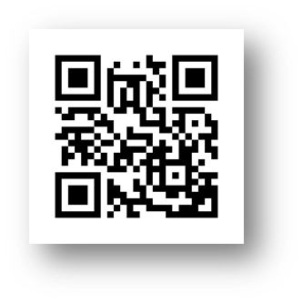
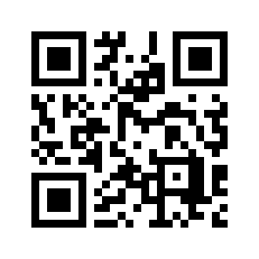

Образовательно-просветительские мероприятия проекта
«Без срока давности»
https://memory45.su/
https://ec.memory45.su/
https://vk.com/bezsrokadavnosti
https://t.me/bezsrokadavnosti

Slide 16
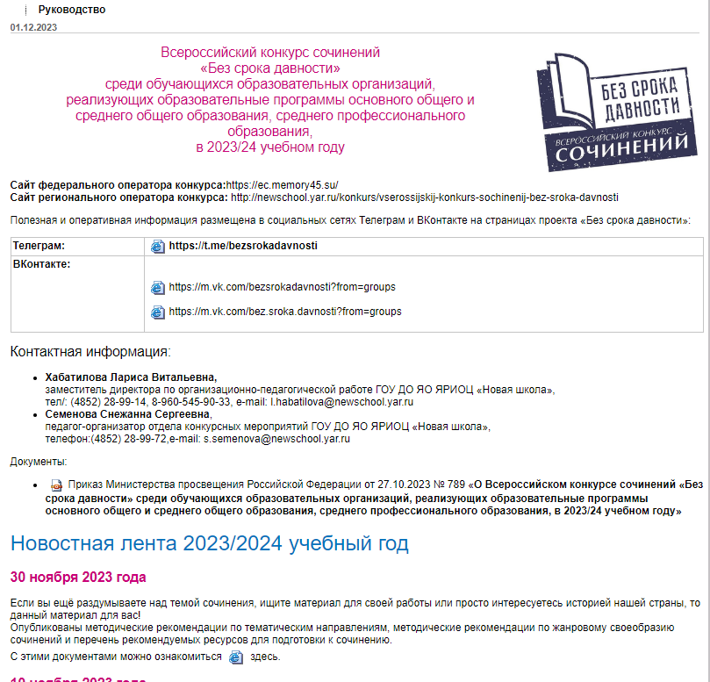
Содержание регионального сайта мероприятий проекта «Без срока давности»
Логотип
Положение о конкурсе в регионе
Контакты Координатора, Организатора конкурса в регионе – электронная почта / телефон
Ссылка на официальный сайт Конкурса – https://ec.memory45.su/

Slide 17
Этапы Международного конкурса сочинений
«Без срока давности»
школьный этап Конкурса в субъектах Российской Федерации ‒
с 1 ноября 2024 года по 19 января 2025 года;
муниципальный этап Конкурса в субъектах Российской Федерации ‒
с 20 января по 5 февраля 2025 года;
региональный этап Конкурса в субъектах Российской Федерации ‒
с 6 по 17 февраля 2025 года;
федеральный этап Конкурса ‒ с 18 февраля по 17 марта 2025 года.

Slide 18












Тематические направления
 | преступления против детства |  | уничтожение голодом и создание заведомо невыносимых условий существования
 | уничтожение душевнобольных и иных категорий населения, находящихся в больницах и других лечебных учреждениях |  | угон на принудительные работы
 | карательные операции, направленные на централизованное уничтожение мирного населения |  | уничтожение мирных жителей в среде обитания
 | нацисты и их пособники, преступления против человечности (по материалам следственных дел) |  | трагедия и подвиг мирного населения в произведениях искусства
 | нацизм и неонацизм: история и современность |  | «Артек» в годы Великой Отечественной войны (к 100-летию Международного детского центра)
 | моя семья в годы войны: путь к Победе (к 80-летию Победы в Великой Отечественной войне)

Slide 19

Номинации
за гражданскую активность и поддержку образовательно-просветительских мероприятий проекта «Без срока давности», в том числе за рубежом;
за участие в образовательно-просветительских мероприятиях по сохранению исторической памяти о трагедии мирного населения СССР в период Великой Отечественной войны 1941–1945 годов в субъектах Российской Федерации;
за представленный опыт работы с архивными материалами проекта «Без срока давности»;
за использование писем времен Великой Отечественной войны 1941–1945 годов, свидетельствующих о военных преступлениях нацистов и их пособников против мирных советских граждан;
за умение сравнить преступления против человечности на различных исторических этапах нашей страны;
за оригинальность сюжета конкурсного сочинения, за богатство и выразительность русского языка

Slide 20
Отчет Координатора о проведении конкурса в регионе
Общее количество участников
2. Количество участников Конкурса по категориям
3. Количество сочинений по каждому тематическому направлению
4. Ссылка на региональный сайт с информацией о Конкурсе
5. Дата проведения вебинара для педагогических работников, осуществляющих подготовку участников Конкурса, и ссылка на него (если есть)

Slide 21

Кудрявцева Юлия Львовна, ведущий специалист Управления общественных проектов МПГУ, ul.kudryavtceva@mpgu.su
+7 (499) 400 02 48 доб. 981
8 (995) 196 04 17
Международный конкурс сочинений
«Без срока давности»
Минпросвещения России – учредитель
МПГУ – федеральный оператор

